Slide 1

Föräldramöte
Fagersta Södra IK
U15

Slide 2
Agenda
Ledarpresentation.
Värdegrund, spelare, ledare och föräldrar.
Föräldragrupp – Stötta ledarna.
Seriespelet 2024.
Kallelse till match/laget.se.
Förväntningar på spelartruppen.
Föräldrarnas förväntningar inför säsongen.
Övrigt

Slide 3
Ledarpresentation

Slide 4
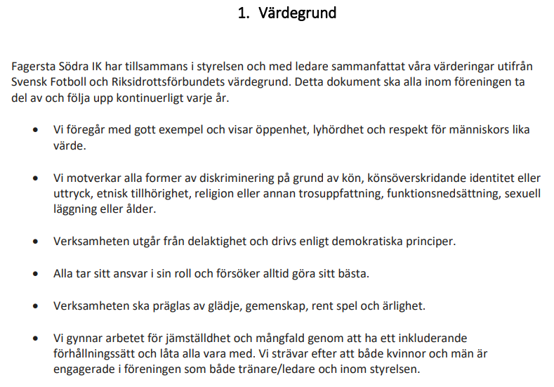
Värdegrund – Fagersta Södra IK

Slide 5

Värdegrund - Föräldrar

Slide 6
Föräldragrupp – Stötta ledare
Pappersinsamling första helgfria måndagen varje månad. Fyra spelare behövs per gång. P10 har färdig lista, skriva ihop med p09?
Rabatthäften.
Kiosk/grill A-lagsmatch. (Ledarmöte i april)
Tvätt av matchkläder?
Egen försäljning? Vi får använda kiosken och grillen för egna hemmamatcher, dvs vi behöver inte baka och greja. (Rutin finns)
Andra sätt att samla pengar?
Det behövs 3-5 st, gärna från båda årskullarna.

Slide 7
Seriespel 2024
Ny trupp.
Laguttagningar.
Medlemsavgifter.
Spelsystem. (3-4-1) (4-5-1 alt 3-5-2)
Föräldrar stöttar på matcherna, vi uppskatta om coachningen lämnas åt tränarna. Helt ok att ha synpunkter eller funderingar, lyft gärna detta efter match eller på träning.

Slide 8
Kallelse till match
Kallelse går ut på mail, från Laget.se.
Svara på kallelsen oavsett om ert barn kan vara med eller inte. Svarar ni inte på kallelsen i tid så kallas en annan spelare.
Var noga med att titta VAR och NÄR samlingen är, och kom i tid.
Lämna återbud i tid om det är möjligt, kontakta ledare.
Tackar man ja, och inte dyker upp ställer detta till problem för tränarna och laget. Spelaren kommer inte kallas till nästa match.

Slide 9
Förväntningar på spelartruppen
Kom i tid!
Vårda språket.
Fokus i det vi gör, oavsett träning eller match.
Representera märket, oavsett miljö.

Slide 10
Övriga punkter
Föräldranärvaro träningar och matcher.
Samåkning/skjuts till match. Ordnas tex via FB-gruppen.
Träningstider Onsjövallen när den är spelklar:
  Ej spikat, Ledarmöte I början av april.
  Tre träningar/vecka.

Slide 11
Föräldrarnas förväntningar

Slide 12
Frågor och funderingar?

